Slide 1

НЕСЧАСТНЫЕ СЛУЧАИ В ЭЛЕКТРОУСТАНОВКАХ.
СВОДНАЯ ИНФОРМАЦИЯ О НЕСЧАСТНЫХ СЛУЧАЯХ СО СМЕРТЕЛЬНЫМ ИСХОДОМ, ПРОИЗОШЕДШИХ В ХОДЕ ЭКСПЛУАТАЦИИ ЭЛЕКТРОУСТАНОВОК ОРГАНИЗАЦИЙ, ПОДКОНТРОЛЬНЫХ ОРГАНАМ РОСТЕХНАДЗОРА в 2022, 2023, 2024 ГОДАХ
ДОКЛАДЧИК: ГРИНЬ ДМИТРИЙ ГЕННАДЬЕВИЧ

Slide 2


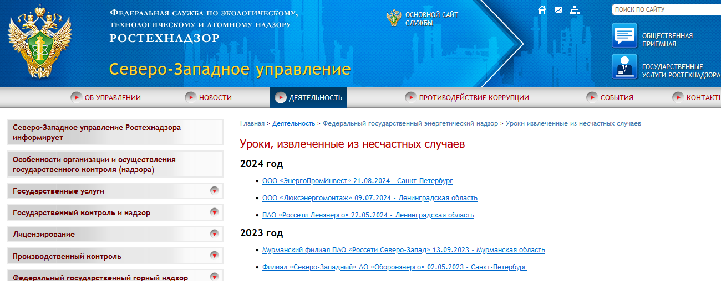
СМЕРТЕЛЬНЫЙ ТРАВМАТИЗМ НА ОБЪЕКТАХ ЭЛЕКТРОЭНЕРГЕТИКИ
Материалы о расследованных несчастных случаях размещены в открытом доступе на официальном сайте Федеральной службы
по экологическому, технологическому и атомному надзору по ссылке http://www.gosnadzor.ru/energy/energy/lessons/, а также дополнительно размещаются на сайте Северо-Западного управления Ростехнадзора по ссылке http://szap.gosnadzor.ru/activity/energonadzor/nesc_sluch/.
ИТОГО: 16 объектов

Slide 3
СМЕРТЕЛЬНЫЙ ТРАВМАТИЗМ НА ОБЪЕКТАХ ЭЛЕКТРОЭНЕРГЕТИКИ
Общая статистика несчастных случаев со смертельным исходом на объектах электроэнергетики поднадзорных Северо-Западному управлению Ростехнадзора за период 2022 – 2024 годов.
За 2022 год на объектах электроэнергетики произошло 3 несчастных случая со смертельным исходом.
За 2023 год на объектах электроэнергетики произошло 2 несчастных случая со смертельным исходом.
С начала 2024 года на объектах электроэнергетики произошло 3 несчастных случая со смертельным исходом.
ИТОГО: 16 объектов

Slide 4
СМЕРТЕЛЬНЫЙ ТРАВМАТИЗМ НА ОБЪЕКТАХ ЭЛЕКТРОЭНЕРГЕТИКИ
Количество несчастных случаев на объектах электроэнергетики поднадзорных Северо-Западному управлению Ростехнадзора
за период 2022 – 2024 годов.
ИТОГО: 16 объектов

Slide 5
СМЕРТЕЛЬНЫЙ ТРАВМАТИЗМ НА ОБЪЕКТАХ ЭЛЕКТРОЭНЕРГЕТИКИ
Распределение несчастных случаев по регионам
ИТОГО: 16 объектов

Slide 6
СМЕРТЕЛЬНЫЙ ТРАВМАТИЗМ НА ОБЪЕКТАХ ЭЛЕКТРОЭНЕРГЕТИКИ
Распределение несчастных случаев по уровню напряжения электроустановок
ИТОГО: 16 объектов

Slide 7
СМЕРТЕЛЬНЫЙ ТРАВМАТИЗМ НА ОБЪЕКТАХ ЭЛЕКТРОЭНЕРГЕТИКИ
Распределение несчастных случаев по принадлежности электроустановок (электрическим станциям и сетям или потребителям электрической энергии)
ИТОГО: 16 объектов

Slide 8
СМЕРТЕЛЬНЫЙ ТРАВМАТИЗМ НА ОБЪЕКТАХ ЭЛЕКТРОЭНЕРГЕТИКИ
  Смертельный травматизм на объектах электроэнергетики за 2022 год
За 2022 год на объектах электроэнергетики произошло 3 несчастных случая со смертельным исходом.
20.01.2022 произошёл несчастный случай со смертельным исходом с электрослесарем на каскаде Кемских ГЭС -Путкинская (ГЭС-9) (республика Карелия).
При проведении работ со стремянки рядом с находящимся под напряжением шинным мостом 10 кВ электрослесарь приблизился к токоведущим частям и попал под напряжение.
02.06.2022 произошёл несчастный случай со смертельным исходом с электромонтером ООО «Череповецкая электросетевая компания» (Вологодская область).
Электромонтер при проведении работ по фазировке КЛ-10 кВ приблизился к токоведущим частям и попал под напряжение.
05.07.2022 произошёл несчастный случай со смертельным исходом с электромонтером ООО СНТ «Автомобилист» (Архангельская область).
При установке предохранителя в РУ-0,4 кВ трансформаторной подстанции электромонтер получил поражение электрическим током, допустив соприкосновение с находящимися под напряжением токоведущими частями.
ИТОГО: 16 объектов

Slide 9
СМЕРТЕЛЬНЫЙ ТРАВМАТИЗМ НА ОБЪЕКТАХ ЭЛЕКТРОЭНЕРГЕТИКИ
Смертельный травматизм на объектах электроэнергетики за 2023 год
За 2023 год на объектах электроэнергетики произошло 2 несчастных случая со смертельным исходом.
02.05.2023 произошёл несчастный случай со смертельным исходом с электромонтером по эксплуатации распределительных сетей ПУ «Кронштадт» РЭС «Санкт-Петербург» филиала «Северо-Западный» АО «Оборонэнерго» (Санкт-Петербург).
При выполнении работ в распределительном устройстве 10 кВ по фазировке КЛ-10 кВ электромонтер приблизился к токоведущим частям под напряжением 10 кВ и погиб от удара электрическим током.
13.09.2023 произошёл несчастный случай со смертельным исходом с электромонтером Мурманского филиала ПАО «Россети Северо-Запад» (Мурманская область).
Электромонтер при попытке отсоединить кабель, приблизился гаечным ключом на недопустимое расстояние к токоведущим частям 10 кВ, находящимися под напряжением, в следствии чего получил электротравму, в ходе реанимационных мероприятий восстановить признаки жизни не удалось, констатировали смерть.
ИТОГО: 16 объектов

Slide 10
СМЕРТЕЛЬНЫЙ ТРАВМАТИЗМ НА ОБЪЕКТАХ ЭЛЕКТРОЭНЕРГЕТИКИ
Смертельный травматизм на объектах электроэнергетики за 2024 год, с подробным описанием несчастных случаев.
С начала 2024 года на объектах электроэнергетики произошло 3 несчастных случая со смертельным исходом, основной причиной всех произошедших в 2024 году несчастных случаев является неудовлетворительная организация производства работ в действующих электроустановках.
22.05.2024 произошёл несчастный случай со смертельным исходом с электрослесарем филиала ПАО «Россети Ленэнерго» «Новоладожские электрические сети» (Ленинградская область).
При самовольном выполнении работы по осмотру разъединителя 110 кВ электрослесарь приблизился на недопустимое расстояние к токоведущим частям, находящимся под напряжением и был поражен электрическим током.
Описание несчастного случая:
22.05.2024 года мастер ГПС Поселковая дал задание электрослесарю В.Л.В. произвести отбор проб масла с вводов В 110 кВ ЛД-10. Задание было дано устно без оформления соответствующей документации (без оформления наряд-допуска).
После окончания работы по отбору проб масла электрослесарь В.Л.В. самовольно, без получения соответствующего задания, приставил стеклопластиковую лестницу к разъединителю ШР ЛД-10 для проведения осмотра не учитывая, что на разъединителе ШР ЛД-10 неподвижные контакты со стороны 110 кВ находились под напряжением.
ИТОГО: 16 объектов

Slide 11
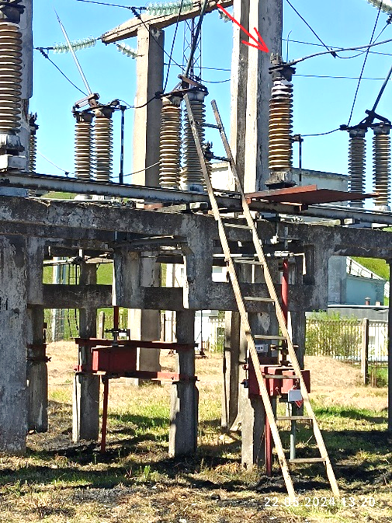
СМЕРТЕЛЬНЫЙ ТРАВМАТИЗМ НА ОБЪЕКТАХ ЭЛЕКТРОЭНЕРГЕТИКИ
Электрослесарь В.Л.В. приблизился на недопустимое расстояние к токоведущим частям, находящимся под напряжением и был поражен электрическим током, получил ожоги электрической дугой, был госпитализирован и через 5 дней скончался. В соответствии с заключением ГКУЗ ЛО «Бюро судебно-медицинской экспертизы» от 15.08.2024 № 1978 смерть наступила от термического ожога пламенем высоковольтной дуги с термохимическим поражением верхних дыхательных путей.
Основная причина несчастного случая неудовлетворительная организация производства работ, в том числе: нарушение допуска к работам с повышенной опасностью, выразившееся в нарушении п.п. 4.1, 5.1 Правил по охране труда при эксплуатации электроустановок , а также необеспечение контроля со стороны руководителей подразделения за ходом выполнения работ, соблюдением трудовой дисциплины.
ИТОГО: 16 объектов

Slide 12
СМЕРТЕЛЬНЫЙ ТРАВМАТИЗМ НА ОБЪЕКТАХ ЭЛЕКТРОЭНЕРГЕТИКИ
09.07.2024 произошёл несчастный случай со смертельным исходом с работником ООО «Люксэнергомонтаж» при проведении работ в трансформаторной подстанции ООО «Порт Высоцкий» гор. Высоцк (Ленинградская область).
Командированный работник ООО «Люксэнергомонтаж» К.Д.Ю. самовольно открыл двери ячейки 10 кВ секционного разъединителя, приблизился на недопустимое расстояние к токоведущим частям, находящимся под напряжением и был поражен электрическим током.
Описание несчастного случая:
8 и 9 июля 2024 года работники командированные работники ООО «Люксэнергомонтаж» осуществляли снятие показаний с блоков релейной защиты и автоматики в рамках комплекса работ по техническому обслуживанию релейной защиты и автоматики на объектах ООО «Порт Высоцкий».
В ходе расследования установлено, что работы осуществлялись без заключения договора подряда между ООО «Люксэнергомонтаж» и ООО «Порт Высоцкий», договор находился на стадии согласования. 8 июля 2024 года в присутствии и под руководством главного энергетика ООО «Порт Высоцкий» работниками ООО «Люксэнергомонтаж» была проведена работа по съему показаний с блоков релейной защиты на трансформаторной подстанции ООО «Порт Высоцкий». Работы проводились без оформления наряда-допуска.
9 июля 2024 года главный энергетик ООО «Порт Высоцкий» лично присутствовать при выполнении работ не смог. Ключ от ТП-16 он передал работнику ООО «Люксэнергомонтаж». Далее по указанию главного энергетика ООО «Порт Высоцкий», к ТП-16 прибыл инженер-электрик ООО «Порт Высоцкий», он произвел переключение по переводу нагрузок с Т-1 на Т-2 в ТП-16 и убыл для оформления наряда-допуска, при этом дверь в ТП-16 оставалась открытой, запрещающие и указательные плакаты не были вывешены, отсутствовало ограждение.
ИТОГО: 16 объектов

Slide 13
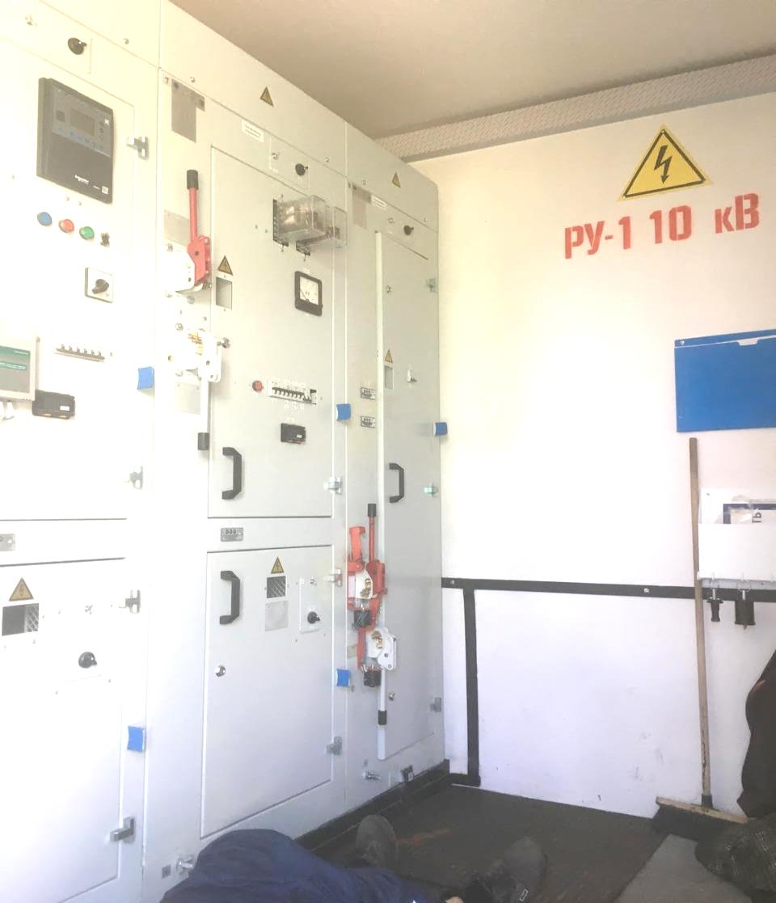
СМЕРТЕЛЬНЫЙ ТРАВМАТИЗМ НА ОБЪЕКТАХ ЭЛЕКТРОЭНЕРГЕТИКИ
Один из работников ООО «Люксэнергомонтаж» самостоятельно зашел в помещение ТП-16 и осуществил открытие двери ячейки секционного разъединителя, приблизился на недопустимое расстояние к токоведущим частям, находящимся под напряжением и был поражен электрическим током.
Причины несчастного случая:
Неудовлетворительная организация производства работ, в том числе самовольное проникновение в ТП-16 и открытие двери ячейки 10 кВ.
Нарушение порядка допуска к работам повышенной опасностью, чем нарушены требования раздела V. «Организационные мероприятия по обеспечению безопасного проведения работ в электроустановках» Правил по охране труда при эксплуатации электроустановок.
Отсутствие контроля за возможностью доступа в помещения повышенной опасности лицами, не прошедшими в установленном порядке инструктаж по охране труда.
ИТОГО: 16 объектов

Slide 14
СМЕРТЕЛЬНЫЙ ТРАВМАТИЗМ НА ОБЪЕКТАХ ЭЛЕКТРОЭНЕРГЕТИКИ
21.08.2024 произошёл несчастный случай со смертельным исходом с командированным работником ООО «ЭнергоПромИнвест» при проведении работ в распределительной подстанции Красносельской станции аэрации Филиала «Водоотведение-Санкт-Петербурга» ГУП «Водоканал Санкт-Петербурга» Работник ООО «ЭнергоПромИнвест» при самовольном производстве переключений приблизился на недопустимое расстояние к токоведущим частям, находящимся под напряжением и был поражен электрическим током.
Описание несчастного случая:
21.08.2024 ООО «ЭнергоПромИнвест» по графику производило техническое обслуживание электроустановки РП-92 по договору с ГУП «Водоканал Санкт-Петербурга». Работы выполняла бригада из двух человек.
Дежурный электромонтер ГУП «Водоканал Санкт-Петербург» без проведения инструктажа, без надлежащего оформления задания на производство работ (наряд-допуска), без оформления выдал командированным работникам ООО «ЭнергоПромИнвест» ключи от электроустановки.
В отсутствии дежурного электромонтера (допускающего) ГУП «Водоканал Санкт-Петербург» работники ООО «ЭнергоПромИнвест» самостоятельно приступиил к подготовке рабочего места в РУ 6кВ, II с.ш., ячейка №12 и №13 РП-92.
Один из работников ООО «ЭнергоПромИнвест» без проведения техническим мероприятий начал проведение работ в ячейке №13 РУ-6 кВ, приблизился на недопустимое расстояние к токоведущим частям, находящимся под напряжением и был поражен электрическим током.
ИТОГО: 16 объектов

Slide 15
СМЕРТЕЛЬНЫЙ ТРАВМАТИЗМ НА ОБЪЕКТАХ ЭЛЕКТРОЭНЕРГЕТИКИ
Причины несчастного случая:
Нарушение допуска к работам с повышенной опасностью, выразившееся в не выполнении технических мероприятий (при подготовке рабочего места для обеспечения безопасности выполнения работ не было снято напряжение, не произведено отключение электрооборудования в месте производства работ, не наложено заземление, не вывешены запрещающие плакаты со стороны принимающей организации Заказчика - ГУП «Водоканал Санкт-Петербурга»).
Не обеспечена надлежащая организации хранения, учета, выдачи ключей от электроустановок. Заказчиком осуществлена выдача ключей работникам сторонней организации Исполнителя (ООО «ЭнергоПромИнвест») по оформленному не надлежащим образом наряду-допуску, который подлежал изъятию при обнаружении нарушений, в том числе угрожающим безопасности работающих.
Не проведены организационные мероприятия обеспечивающие безопасность работ в электроустановках (не проведен целевой инструктаж непосредственно на рабочем месте, допускающим не проведена подготовка рабочего места, и допуск командированного персонала к работам в электроустановках осуществлен без надзора во время проведения работ).
ИТОГО: 16 объектов

Slide 16
СМЕРТЕЛЬНЫЙ ТРАВМАТИЗМ НА ОБЪЕКТАХ ЭЛЕКТРОЭНЕРГЕТИКИ
Принимаемые меры по снижению аварийности и травматизма.
Северо-Западным управлением Ростехнадзора используются следующие меры по снижению аварийности и травматизма на поднадзорных объектах энергетики:
Инициирование проведения внеплановых проверок по фактам выявления при проведении расследований нарушений влекущих угрозу жизни и здоровья.
Контроль исполнения указанных в актах расследования мероприятий.
Доведение анализов несчастных случаев и аварий до государственных инспекторов Северо-Западного управления Ростехнадзора, с целью их дальнейшего использования при проведении контрольных (надзорных) мероприятий.
Проведение профилактических мероприятий (направление в адрес поднадзорных организаций информационных писем, анализов несчастных случаев и аварий, а также дополнительное размещение анализов и уроков, извлеченных из несчастных случаев на сайте Северо-Западного управления Ростехнадзора, страница сайта: http://www.szap.gosnadzor.ru/activity/energonadzor/nesc_sluch/).
ИТОГО: 16 объектов

Slide 17
СМЕРТЕЛЬНЫЙ ТРАВМАТИЗМ НА ОБЪЕКТАХ ЭЛЕКТРОЭНЕРГЕТИКИ
Принимаемые меры по снижению аварийности и травматизма.
В направляемых СЗУ Ростехнадзора в адреса поднадзорных организаций информационных письмах предлагаются следующие меры по предотвращению несчастных случаев при эксплуатации энергоустановок
1. Проводить ознакомление работников с материалами анализов, произошедших в энергоустановок несчастных случаев со смертельным исходом, при проведении занятий и инструктажей по охране труда.
2. Повысить уровень организации производства работ на электрических установках. Исключить допуск персонала к работе без обязательной проверки выполнения организационных и технических мероприятий при подготовке рабочих мест.
3. Обеспечить своевременную проверку знаний персоналом нормативных правовых актов по охране труда при эксплуатации электроустановок. Персонал, не прошедший проверку знаний, к работам в электроустановках не допускать.
4. Обеспечить установленный порядок содержания, применения и испытания средств защиты.
5. Усилить контроль за выполнением мероприятий, обеспечивающих безопасность работ.
6. Проводить разъяснительную работу с персоналом о недопустимости самовольных действий, повышать производственную дисциплину труда. Особое внимание обратить на организацию производства работ в начале рабочего дня и после перерыва на обед.
ИТОГО: 16 объектов

Slide 18
СМЕРТЕЛЬНЫЙ ТРАВМАТИЗМ НА ОБЪЕКТАХ ЭЛЕКТРОЭНЕРГЕТИКИ
Принимаемые меры по снижению аварийности и травматизма.
7. Повысить уровень организации работ по обслуживанию, замене и ремонту энергооборудования. Усилить контроль за соблюдением порядка включения и выключения энергооборудования и его осмотров.
8. Не допускать проведение работ вне помещений при осуществлении технического обслуживания во время интенсивных осадков и при плохой видимости.
9. Обратить внимание на необходимость неукоснительного соблюдения требований производственных инструкций, инструкций по охране труда при выполнении работ, указаний, полученных при целевом инструктаже.
10. При проведении дней охраны труда обеспечить изучение требований правил безопасности и разъяснение необходимости их применения в ходе выполнения работ.
ИТОГО: 16 объектов

Slide 19
СПАСИБО ЗА ВНИМАНИЕ

